Slide 1
국민대학교 자율주행 경진대회
예선 과제 #2
제출기한 : 2020-08-07 / 17:00

Slide 2
예선 안내
보고서 과제
ROS 프로그래밍 관련 문제에 대한 답안을 작성해서 제출 (13문제)
제출기한
2020년 8월 7일 17:00시까지 (기한 내 제출하지 못한 팀은 실격)
제출방법
이메일 제출 : jylee@xytron.co.kr
메일 제목 : [국민대학교-2020-자율주행경진대회-예선과제물-팀명]
배포된 문서와 ROS패키지 코드는 자이트론에 저작권이 있으므로
무단 배포를 금합니다.
‹#›

Slide 3
예선 안내
제출 파일
하기 형식을 따라주세요.
과제 1-1
과제 결과물 동영상 녹화 파일 : rule_driver.mp4
구현 소스코드 : rule_driver.py
코드 상세 설명 문서 : rule_driver.hwp
과제 1-2
과제 결과물 동영상 녹화 파일 : my_driver.mp4
구현 소스코드 : my_driver.py
코드 상세 설명 문서 : my_driver.hwp
과제 2
국민대학교-자율주행경진대회-예선과제-안내-2020-07-20-보고서-과제.pptx (답안 작성된 문서)
7개 파일을 팀명-날짜.zip으로 압축해서 제출처에 기한 엄수하여 발송.
예) 씽씽카-2020-8-2.zip
‹#›

Slide 4
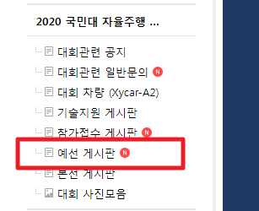
예선 안내
문의방법
대회 관련 모든 문의는 xytron카페의 예선 게시판을 통해서만 받습니다.
이메일이나 전화를 통한 개별 문의는 받지 않습니다.
UBUNTU/ ROS 관련 설치 문의는 받지 않습니다.
https://cafe.naver.com/xytron
‹#›

Slide 5
보고서 과제
ROS 프로그래밍 기본
‹#›
Notes:
‹#›

Slide 6
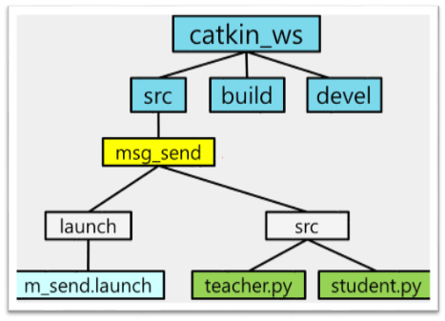
ROS 환경
그림 1은 ROS의 작업 공간을 나타낸 디렉토리 구조 예시입니다.
문제1. ROS에서 작업 공간의 의미를 서술하세요.
문제2. 패키지란 무엇인지 서술하세요.
문제3. 런치파일이란 무엇인지 서술하세요.
그림 1. 작업 공간 구조
‹#›

Slide 7
답안을 작성하세요
문제1. ROS에서 작업공간의 의미를 서술하세요
패키지를 만들려면 먼저 작업공간을 만들어야 한다. 작업공간은 자신이 만드는 패키지의 소스파일을 보관, 관리하고, 빌드까지 하는 폴더이고 보통 자신의 홈 폴더에 만든다.
작업공간을 생성하면 build, devel,src라는 폴더가 만들어진다.
- 소스공간: 소스공간(src)은 패키지, 프로젝트, 복제, 패키지 등을 넣는 곳이다. 이 영역의 파일 중에서 가장 중요한 파일은 CMakeLosts.txt이다. src폴더에는 이 파일이 있는데 그 이유는 작업공간에서 패키지를 구성할 때 cmake에 의해 src폴더가 컴파일되기 때문이다. 이 파일은 catkin_init_workspace명령에 의해 생성된다.
-빌드공간: build폴더에는 cmake와 catkin이 우리의 패키지와 프로젝트에 대한 캐시 정보, 설정, 그리고 다른 매개 파일들을 보관한다.
-개발 공간(devel): devel 폴더는 컴파일된 프로그램들을 보관한다. 이 폴더는 저장하는 과정 없이 프로그램을 테스트할 때 사용되며, 테스트가 끝나면 다른 개발자들과 공유하기 위해 그 패키지를 저장하거나 보낼 수 있다.
여러 개의 작업 공간을 가질 수 있지만 한 번에 하나의 작업 공간에서만 작업할 수 있다.
‹#›

Slide 8
답안을 작성하세요
문제2. 패키지란 무엇인지 서술하세요.
ROS는 기본적으로 코드, 데이터와 문서가 조합되어 있는 패키지로, 패키지는 ROS를 구성하는 기본 단위이다. 즉, 패키지는 노드, 라이브러리, 환경설정 파일들을 통합하는 최소의 빌드 단위이며 배포단위이다.
ROS의 응용프로그램은 패키지 단위로 개발되며 패키지는 최소한 하나 이상의 노드를 포함하거나 다른 패키지의 노드를 실행하기 위한 설정 파일들을 포함한다. 또한, 각종 프로세스를 구동하기 위한 ROS 의존성 라이브러리, 데이터셋, 설정 파일 등 패키지에 필요한 모든 파일을 포함하고 있다. ROS 생태계에서 패키지는 공개 저장소에 저장된 공용으로 사용할 수 있는 수천 가지 패키지가 있으며 더 많은 수천 가지 패키지는 비공개 상태로 존재한다. 패키지는 앞서 서술한 작업 공간 내부의 src 디렉터리에 둔다. 패키지는 사용자가 직접 만들 수 있으며 각 패키지 디렉터리는 CMakeLists.txt와 패키지 내용과 catkin이 어떻게 연동되어야 하는지를 설명하는 package.xml파일을 포함해야 한다.
(또한 패키지의 묶음을 메타패키지라 하여 따로 분리한다.)
공식 패키지로 등록된 패키지 수는 2017년 7월을 기준으로 약 2500개에 달한다. 그 외에도 사용자들이 개발하여 공개한 패키지는 약 4600개에 달한다. 이러한 패키지는 메타패키지라는 공통된 목적을 지닌 패키지들을 모아둔 패키지들의 집합단위로 관리되기도 한다.
‹#›

Slide 9
답안을 작성하세요
문제3. 런치 파일이란 무엇인지 서술하세요.
런치 파일이란 roslaunch 명령에 필요한 파일이다. 로스런(rosrun)이 하나의 노드를 실행하는 명령어라면 로스런치(roslaunch)는 복수개의 노드를 실행하는 명령어이다.
런치 파일 내부에 실행시킬 노드들과 환경변수, 파라미터 값 등을 설정해놓으면 roslaunch 명령 시 적용된다. XML 기반으로 되어 있으며 관습적으로 roslaunch XML파일은 .launch 확장자를 가지며 ‘시작 파일’이라 불린다. 예를 들어, 우리가 예선 과제로 실행한 런치파일의 내용은 아래와 같다.
<launch>
<node name="simulator" pkg="xycar_sim_drive" type="main.py" output="screen"/>
<node name="driver" pkg="xycar_sim_drive" type="rule_driver.py" output="screen"/>
</launch>
내용을 살펴보면 이렇다. 먼저 <launch>태그로 런치파일의 시작을 알리고 후에 실행할
노드 두 개에 대한 이름(name), 패키지(pkg), 패키지 내 실행 파일의 이름(type), 출력 형태(output)값을 기술한 것이다.
(로스런치는 "*.launch"라는 로스런치파일을 사용하여 실행 노드에 대한 설정을 해주는데 실행 명령어로는 "roslaunch 패키지명 로스런치파일" 이다.)
‹#›

Slide 10
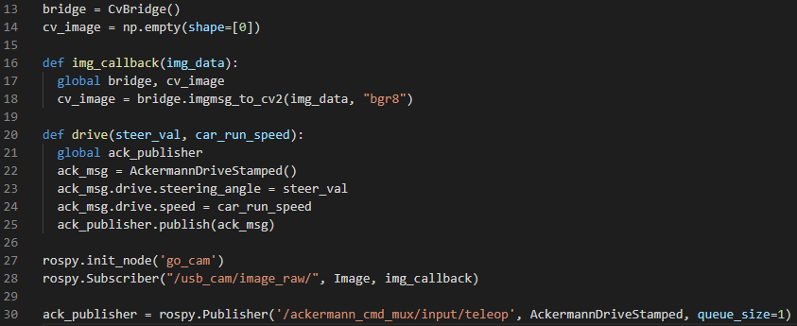
ROS 코드-1/2
아래 코드는 motor_ctrl 패키지의 일부 입니다.
각 문제 영역에 대한 코드 분석 내용을 상세하게 작성하세요.
문제4
문제5
문제6
문제7
문제8
문제9
코드 1. motor_ctrl
‹#›

Slide 11
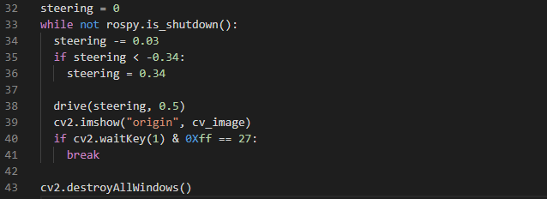
ROS 코드-2/2
(코드 1.에서 이어짐)
문제10
문제11
문제12
코드 2. motor_ctrl
‹#›

Slide 12
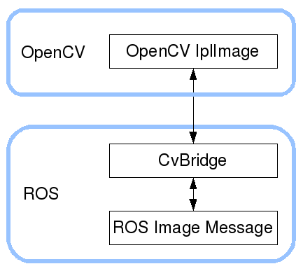
답안을 작성하세요
문제4.bridge=CvBridge()
Cvbrigde는 ros영상을 opencv영상으로 변환하여 ros와 opencv를 연결하도록 하는 것이다.
Ros와 opencv 사이의 인터페이스를 제공하는 ros라이브러리로, ros 이미지 메시지를 opencv이미지로 변환할 수 있도록 해준다.
위 코드는 cvbridge객체를 bridge라는 변수에 할당해준 것이다.
‹#›

Slide 13
답안을 작성하세요
문제5. def img_callback(img_data):
global bridge, cv_image
cv_image=bridge.imgmsg_to_cv2(img_data,“bgr8”)
img_callback 이라는 함수를 만들고 인자로 img_data를 받는다. 앞서 선언한 bridge와 cv_image를 글로벌 변수로 선언한다. 0으로 채워져있던 cv_image에 bridge이미지를 넣어주기 위한 코드가 아래에 나와있다. Imgmsg_to_cv2()함수의 인자로는 img_msg와 인코딩 방법이 있다. 여기서는 img_callback 함수의 인자인 img_data를 opencv 이미지로 변환할 것이므로 인자로 사용하고 인코딩 형식은 bgr8로 하였다. brg8은 blue, red, green 색 순서로 채널이 구성된 픽셀로 채널당 256개의 색이 사용된다.
즉 위 함수는 이미지 메시지를 콜백하기 위한 함수로 ros 이미지를 cv2이미지로 바꾸기 위한 코드이다.
‹#›

Slide 14
답안을 작성하세요
문제6. def drive(steer_val, car_run_speed):
global ack_publisher
ack_msg=AckermannDriveStamped()
ack_msg.drive.streering_angle=steer_val
ack_msg.drive.speed=car_run_speed
ack_publisher.publish(ack_msg)
Drive 함수를 정의하고 이 함수의 인자로는 조향값(steer_val)과 차의 속도(car_run_speed)를 받는다.
ack_publisher 변수를 글로벌로 전역선언한다.
ack_msg의 변수에 ÅckermannDriveStamped 객체를 할당한다.
객체 내에 있는 drive메서드의 속성값인 steering angle을 함수의 인자로 받은 steer_val로 설정한다.
마찬가지로 drive메서드의 속성값인 speed 또한 인자로 받은 car_run_speed로 설정한다.
마지막으로 글로벌 변수로 선언한 ack_publisher 변수에 ack_msg를 발행한다.
‹#›

Slide 15
답안을 작성하세요
문제7. Rospy.init_node(‘go_cam’)
프로세스의 ros노드를 초기화(선언)하는 것으로 rospy에게 사용자 코드가 속한 노드의 이름을 알려주는 것이다. 사용자 노드 이름을 ‘go cam’으로 설정하였다. Rospy가 이 정보를 얻기전까지 사용자는 ROS Master와 통신하지 못한다.
Rospy 프로세스에는 하나의 노드만 있을수 있으므로 rospy.init_node()를 한번만 호출 할 수 있다.
여기서 중요한 점은 노드 이름이 고유해야한다는 것이다. 동일한 이름의 노드가 여러 개라면 한 개의 노드가 실행될때 다른 노드는 종료된다.
‹#›

Slide 16
답안을 작성하세요
문제8. rospy.subscriber("/usb_cam/image_raw/", Image, img_callback)
사용자의 노드가 Image형태 타입의 데이터를 /usb_cam/image_raw/토픽으로부터 구독한다는 선언이다. 새로운 데이터를 수신했을 때, img_callback의 함수에 그 데이터를 첫 번째 매개변수로 불러오게 된다.
보통 rospy.subscriber(‘topic_name’, std_msgs.msg.String, queue_size=10)의 형태이다.
‹#›

Slide 17
답안을 작성하세요
문제9. ack_publisher =rospy.Publisher('/ackermann_cmd_mux/imput/teleop',AckermannDriveStamped, queue_size=1)
AckermannDriveStamped 타입의 메세지를 사용하는
/ackermann_cmd_mux/imput/teleop 토픽에게 사용자의 노드에서 데이터를 지속적으로 발행한다는 것을 선언한다. queue_size는 쌓을 큐의 크기를 말하는데 여기서는 초당 몇 번 발행할 것인지를 뜻한다.
‹#›

Slide 18
답안을 작성하세요
문제10. while not rospy.is_shutdown()
사용자가 ctrl+C 를 눌러 작동을 멈추거나 터미널을 종료하기 전까지는 계속 루프를 돌린다는 의미이다. Ctrl+C 는 노드를 종료시킨다.
‹#›

Slide 19
답안을 작성하세요
문제11. drive(steering, 0.5)
앞에서 선언한 함수 drive를 사용하여 매개변수 steer_val에 steering값을 넣고, car_run_speed에 0.5를 넣는다.
Steering 값은 앞의 if문에 따라 변할 수 있기 때문에 변수로 선언하여 steer_val자리에 넣었다.
‹#›

Slide 20
답안을 작성하세요
문제12. if cv2.waitkey(1) & 0Xff ==27:
Break
cv2.waitkey()는 키보드 입력을 대기하는 함수로 특정 시간동안 대기하려면 ms 값을 넣어주면 된다. cv2.waitykey(1)이므로 1ms동안 키보드의 입력을 기다린다는 뜻이다. 지정된 시간이 경과하기 전에 아무키도 누르지 않으면 -1을 반환한다.
0Xff는 0b11111111 즉, 이진수로 11111111인 16진 상수이다. 이 상수와 함께 &연산을 하면 cv2.waitkey(1)의 마지막 8비트만 남는다.
Cv2.waitkey()는 32비트 정수 값을 반환하는데 키 입력은 8비트 정수 값이기 때문에 이 8비트만 신경쓰고 다른 모든 비트를 0으로 만들기 위해 사용한다.
이 함수의 리턴 값은 키보드로 입력한 키 값으로 아스키 값과 동일하다. 27은 키보드의 ‘ESC’키 이다.
즉 정수(27) 값과 비교하여 키가 눌리는 것을 확인하고 아스키코드 27인 ESC 키가 눌리면 반복문을 중단하는 코드이다.
‹#›

Slide 21
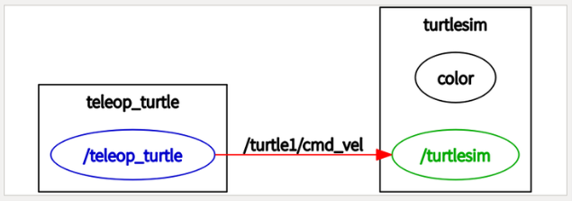
노드 구조
문제13. motor_ctrl 패키지를 수행하면 생성되는 노드와 토픽의 관계 그래프를
유추해서 작성하세요.
예시 1. 노드 관계도

Slide 22
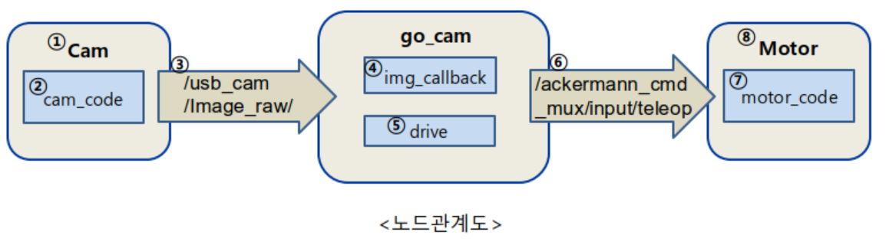
답안을 작성하세요
문제13.
(유추)Cam하드웨어에서 이미지를 받음
(유추)Cam하드웨어의 이미지데이터를 /usb_cam/Image_raw/ 토픽에 Publish하는 노드
go_cam노드가 Subscribe하는 /usb_cam/Image_raw/ 토픽에서 go_cam에게 데이터 수신
/usb_cam/Image_raw/ 토픽을 Subscribe하는 go_cam노드는 데이터를 받을 때마다 img_callback 함수를 호출, 이미지를 시각적으로 표현
drive 함수에서는 조향값과 속도값을 설정후 Publish하는 /ackermann_cmd_mux/input/teleop 토픽에 데이터 송신
(유추)/ackermann_cmd_mux/input/teleop토픽에서는 해당 토픽을 Subscribe하는 노드에게 데이터 송신
(유추)/ackermann_cmd_mux/input/teleop토픽을 Subscribe하는 motor 노드에서 데이터 수신
(유추)motor 노드에서 motor하드웨어 제어

